Slide 1
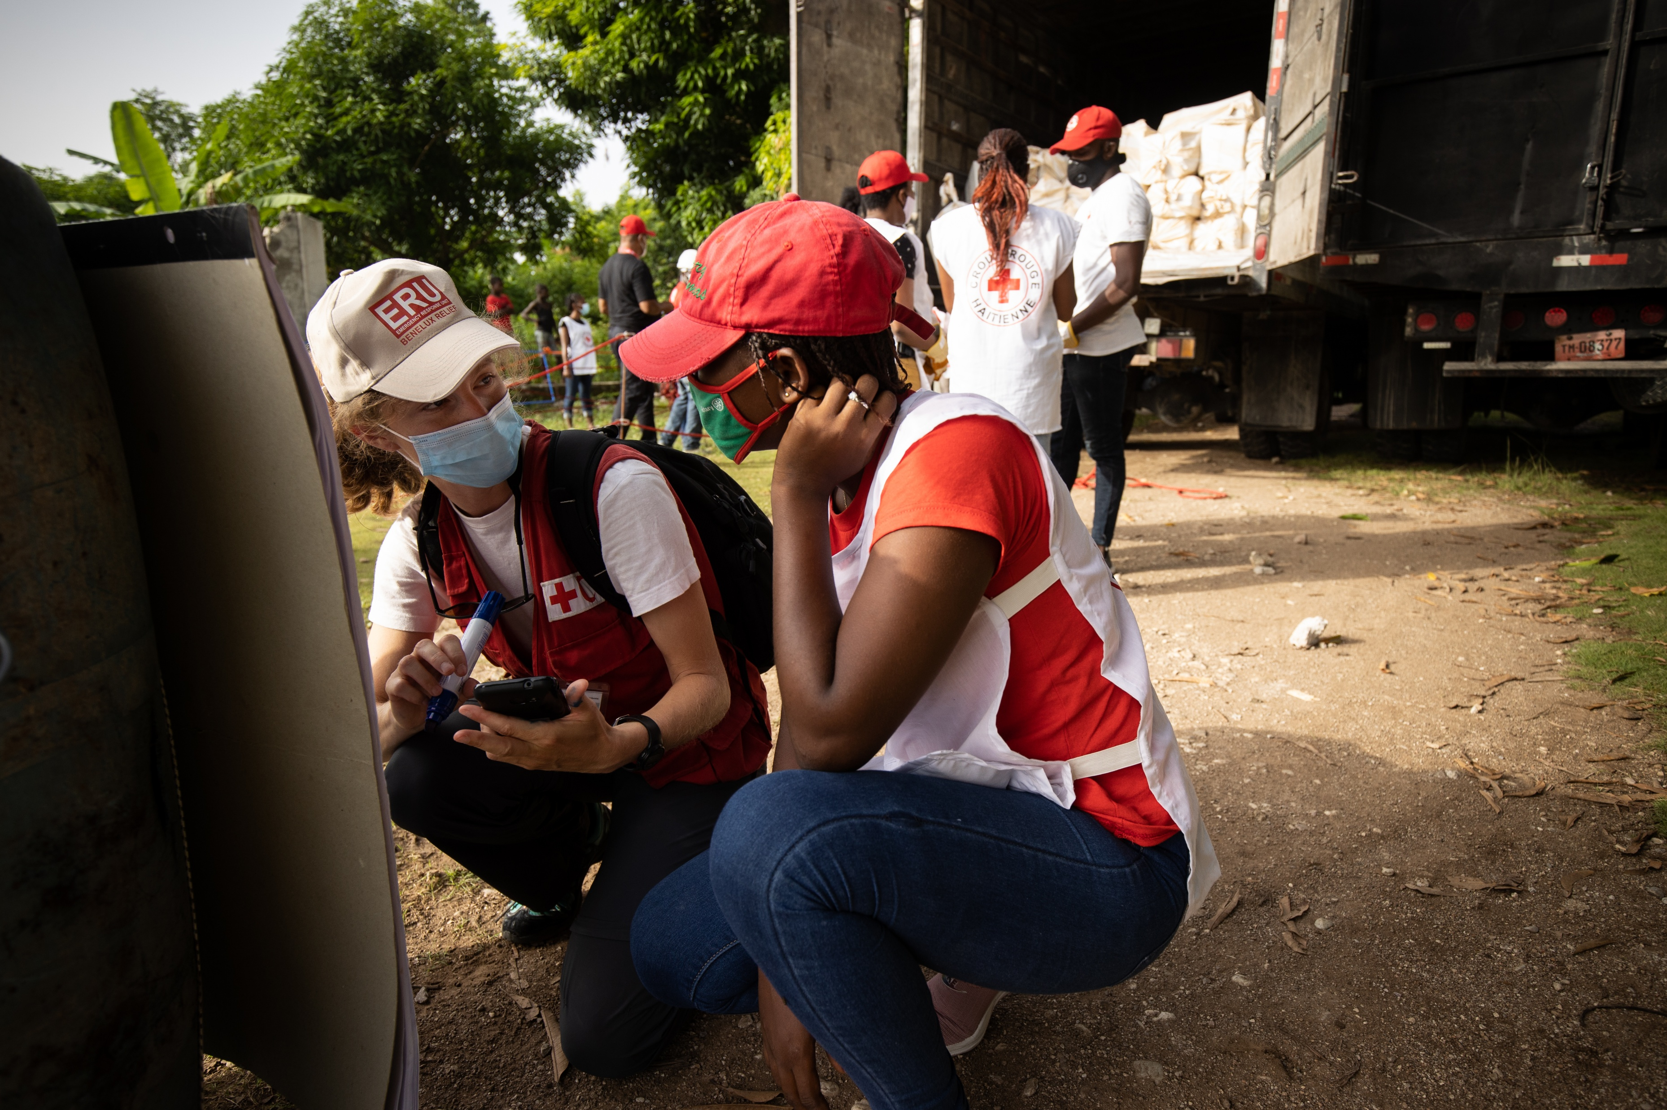
Formacion en Participación Comunitaria y PGI para Filiales
Modulo 1.b ¿Qué es PGI?

Slide 2
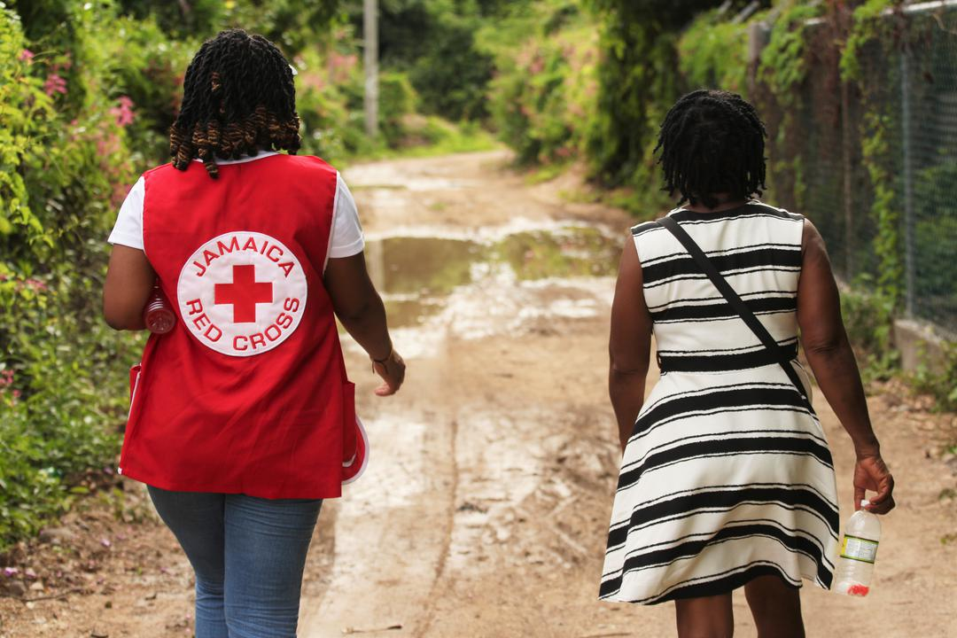

Protección, Género e Inclusión Marco de Trabajo

Slide 3
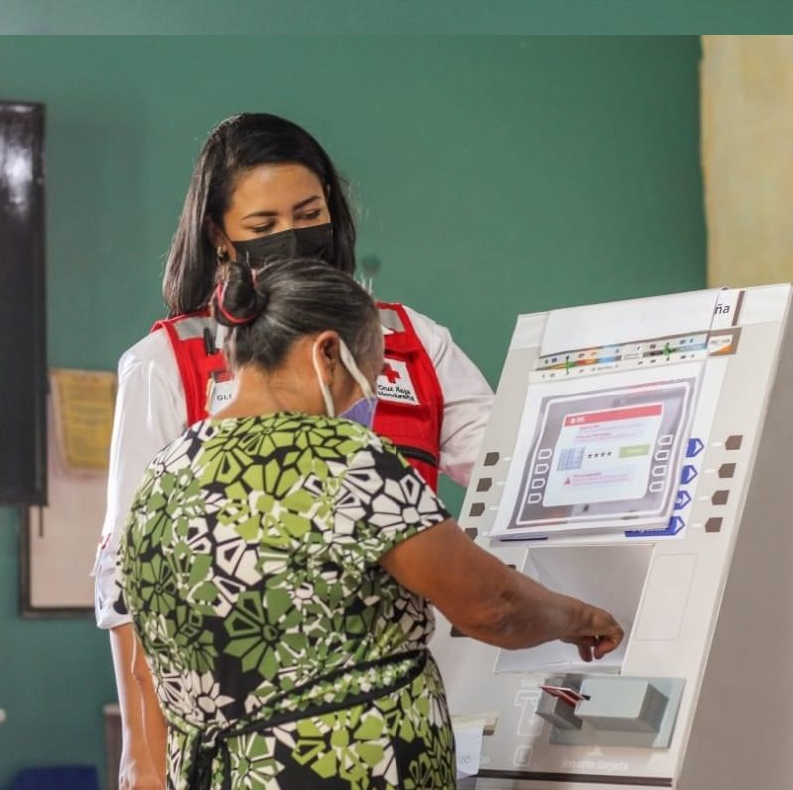
Queremos saber sobre tus interpretaciones
¿Qué viene a tu mente cuando hablamos de protección?
En tus propias palabras, como definirías género
¿Qué viene a tu mente cuando hablamos de inclusión?
Notes:
ACTIVIDAD 1.

Slide 4
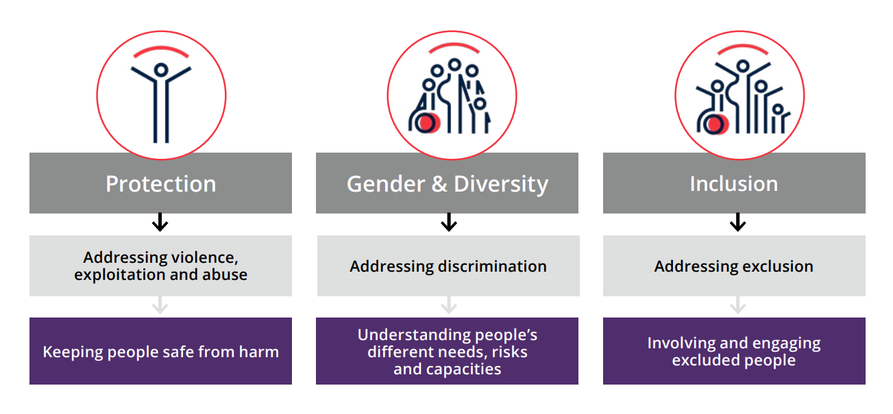
Antes de empezar…
¿Qué entendemos por PGI?
Protección
Género y Diversidad
Abordar la violencia, explotación y abuso
Abordar la discriminación
Abordar a la exclusión
“Que nadie tenga en riesgo su seguridad”
“Que nadie quede atrás”
“Que nadie
quede fuera”

Slide 5
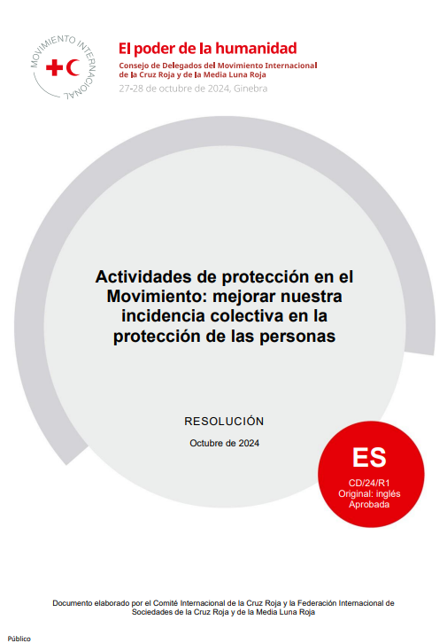
Protección en el Movimiento
En el Movimiento Internacional de la Cruz Roja y de la Media Luna Roja, la protección significa proteger a las personas afectadas o en riesgo de verse afectadas por violaciones de los ordenamientos jurídicos pertinentes1 en contextos tales como desastres, conflictos, crisis y otras emergencias, otras situaciones de violencia, así como pobreza persistente, privación o desigualdad.
En la labor de protección, así como en todas las demás acciones que emprendemos, hacemos todos los esfuerzos posibles por “no causar daño”.
Notes:
Preparación y respuesta
28. exhorta a los Estados a que, con el apoyo, según proceda, de las Sociedades Nacionales y otros asociados a que hagan todo lo posible para garantizar que las personas afectadas por la violencia sexual y de género en desastres y emergencias tengan acceso sin trabas y permanente a una atención de salud no discriminatoria a una asistencia sanitaria no discriminatoria e integral, incluidos los servicios de salud sexual y reproductiva, de acuerdo con la legislación nacional, rehabilitación física, apoyo psicológico y psicosocial asistencia jurídica, apoyo socioeconómico y servicios espirituales, según sea necesario, teniendo teniendo siempre presente la necesidad de garantizar su dignidad y seguridad, y la importancia de la confidencialidad y la privacidad, en orden reducir la probabilidad de que no busquen ayuda y evitar la revictimización

Slide 6
Protección en el Movimiento
¿Por qué lo abordamos? Necesidad de protección contra las violaciones de derechos fundamentales en la amplia gama de contextos en los que trabajamos, como desastres, conflictos, crisis y otras situaciones de emergencia, así como contra las violaciones o los riesgos de violaciones (denominados “riesgos de protección”) no vinculados a una crisis en particular.
Notes:
Preparación y respuesta
28. exhorta a los Estados a que, con el apoyo, según proceda, de las Sociedades Nacionales y otros asociados a que hagan todo lo posible para garantizar que las personas afectadas por la violencia sexual y de género en desastres y emergencias tengan acceso sin trabas y permanente a una atención de salud no discriminatoria a una asistencia sanitaria no discriminatoria e integral, incluidos los servicios de salud sexual y reproductiva, de acuerdo con la legislación nacional, rehabilitación física, apoyo psicológico y psicosocial asistencia jurídica, apoyo socioeconómico y servicios espirituales, según sea necesario, teniendo teniendo siempre presente la necesidad de garantizar su dignidad y seguridad, y la importancia de la confidencialidad y la privacidad, en orden reducir la probabilidad de que no busquen ayuda y evitar la revictimización

Slide 7
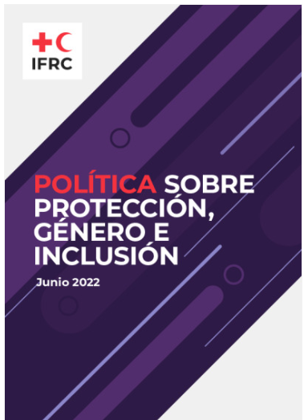
¿Por qué abordamos PGI?
Demuestra el compromiso de la red de la IFRC de prevenir, mitigar y responder a la violencia, la discriminación y la exclusión mediante el fortalecimiento de su capacidad institucional, a través de programas y operaciones, y mediante la promoción, las asociaciones y la colaboración.
La política refuerza y aclara el valor único de la labor de la red de la IFRC en este ámbito, a través de la acción individual de las Sociedades Nacionales y del apoyo de la Secretaría de la IFRC. También sirve de base para reforzar la complementariedad de las funciones y los enfoques relacionados con la protección entre todas las Sociedades Nacionales, la IFRC, el CICR, otros actores humanitarios y los gobiernos.
Notes:
https://rcrcconference.org/app/uploads/2015/04/32IC-AR-on-Sexual-and-gender-based-violence_EN.pdf
Preparación y respuesta
28. exhorta a los Estados a que, con el apoyo, según proceda, de las Sociedades Nacionales y otros asociados a que hagan todo lo posible para garantizar que las personas afectadas por la violencia sexual y de género en desastres y emergencias tengan acceso sin trabas y permanente a una atención de salud no discriminatoria a una asistencia sanitaria no discriminatoria e integral, incluidos los servicios de salud sexual y reproductiva, de acuerdo con la legislación nacional, rehabilitación física, apoyo psicológico y psicosocial asistencia jurídica, apoyo socioeconómico y servicios espirituales, según sea necesario, teniendo teniendo siempre presente la necesidad de garantizar su dignidad y seguridad, y la importancia de la confidencialidad y la privacidad, en orden reducir la probabilidad de que no busquen ayuda y evitar la revictimización

Slide 8
Los tipos de protección – según la política de PGI
Construcción institucional
Resultado 2: Acción sin daño/PGI mainstreaming
Resultado 2: Programas
Resultado 3:
Abogacía
Fortalecer la capacidad institucional en protección, género e inclusión
Tipo 1
Tipo 2
Tipo 3
Violencia sexual y de género (VSG)
Restablecimiento de contactos familiares (RCF)/personas desaparecidas
Protección de la infancia
Remisión de casos individuales
Seguimiento de la detención
Apoyo psicosocial
Acceso a la educación
Lucha contra la trata de personas
Prevención de la violencia
Asesoramiento jurídico
Accion sin Daño/No hacer daño
Evitar los efectos perjudiciales de las acciones
Tomar medidas para evitar o mitigar las consecuencias negativas durante el diseño, la ejecución y el seguimiento de las actividades
Promover la integración de los principios humanitarios en las políticas, prácticas y legislación de los países y en el derecho y la orientación internacionales
Aplicación de normas y leyes
Integración de la protección
Garantizar la dignidad, el acceso, la participación y la seguridad en la ejecución
Protección de datos
Resultado 3B: Coordinación y Aprendizaje

Slide 9
Objetivos de trabajo hasta el 2025
Capacidad institucional
Entornos de trabajo seguros
Salvaguarda
Cultura de inclusion y diversidad
Grupos directivos equitativos/oportunidades equitativas.
Fortalecimiento del voluntariado
2. Programas y operaciones
Estandares minimos de protección género e inclusión
Analisis con consideraciones de PGI
Inclusion/transversalización de medidas
Programas especializados
Medidas de Salvaguarda
3. Sensibilización, asociaciones y formación
Abogacia
Asocio dentro y fuera del Movimiento
Difiucion de conocimientos y enseñanzas
Las SNs y la IFRC se aseguran de tener una alta capacidad institucional, composición y compromiso para abordar la violencia, la discriminación y la exclusión.
Las NSs y la IFRC adopta la política global de
Protección, Género e inclusión en todas las operaciones, programas y servicios.
Las SNs y la IFRC influyen en los estándares, normas
leyes y comportamientos para reducir la violencia, la discriminación y la exclusión por medio de asociaciones y aprendizaje dentro y fuera del Mov.

Slide 10
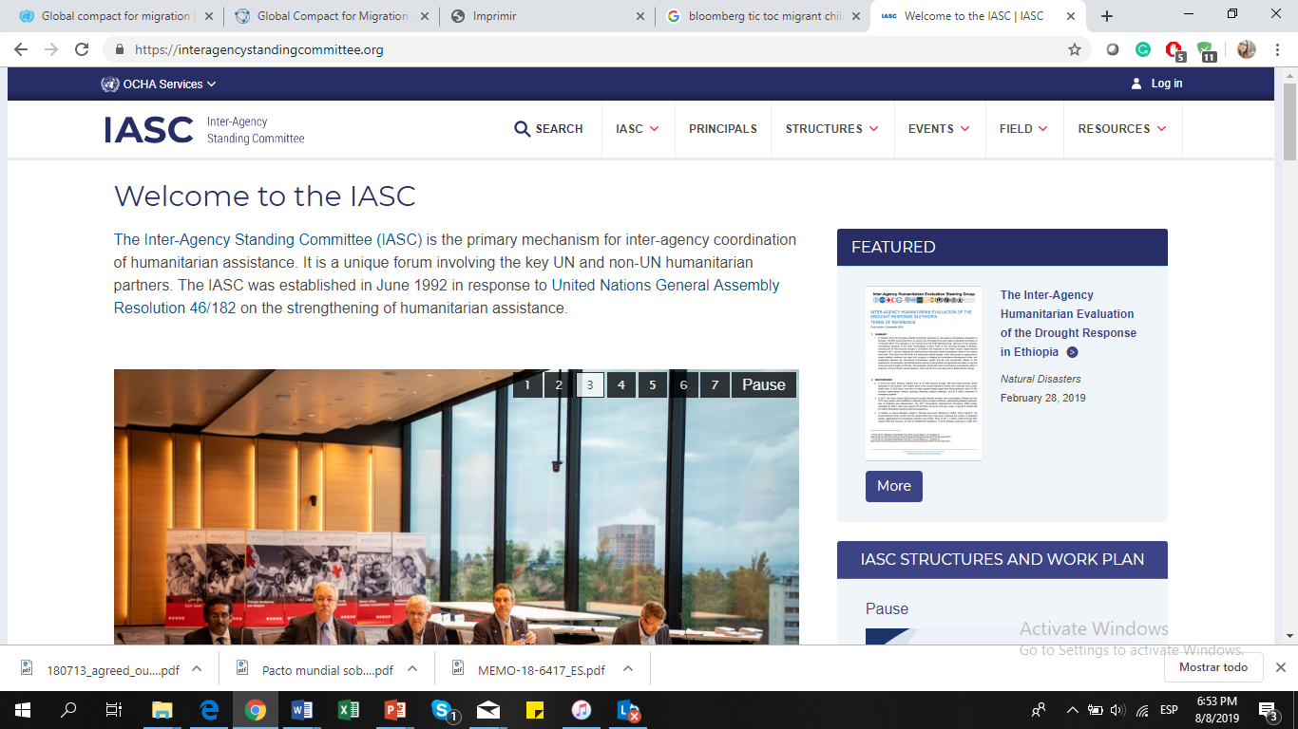
¿Qué es protección?
En el Movimiento Internacional de la Cruz Roja y de la Media Luna Roja, la protección significa proteger a las personas afectadas o en riesgo de verse afectadas por violaciones de los ordenamientos jurídicos pertinentes en contextos tales como desastres, conflictos, crisis y otras emergencias, otras situaciones de violencia, así como pobreza persistente, privación o desigualdad.
“...todas las actividades encaminadas a asegurar el pleno respeto de los derechos de las personas, de acuerdo con la letra y el espíritu de la normativa pertinente, es decir, derechos humanos, derecho internacional humanitario, y derechos de los refugiados.
Notes:
Ordenamientos jurídicos: DIH, DIDH y DIR, así como la legislación regional y nacional que aplica las disposiciones de estos marcos jurídicos internacionales.
Procuramos prevenir o detener dichas violaciones atendiendo sus causas y las circunstancias que las propician, así como aliviar el sufrimiento que provocan atendiendo sus consecuencias. Nos esforzamos por asegurarnos de que los garantes de derechos cumplan sus obligaciones de defender los derechos de las personas sin discriminación alguna para preservar su seguridad física y psicológica, su integridad y su dignidad. En la labor de protección, así como en todas las demás acciones que emprendemos, hacemos todos los esfuerzos posibles por “no causar daño”

Slide 11
La Protección y su finalidad
Erradicar las causas de las violaciones del derecho o las circunstancias que han llevado a ellas
  Por lo que se dirige sobre todo a los responsables de las infracciones y a los que pueden tener influencia en ellos.
La definición de protección también abarca :
  las actividades destinadas a reforzar la seguridad de las personas, a reducir las amenazas que sufren y su exposición a los riesgos, sobre todo los riesgos provocados por conflictos armados o por otras situaciones de violencia.
Externamente:
se refiere a las acciones destinadas a garantizar que las autoridades y otros actores respeten sus obligaciones y los derechos de las personas.
cA nivel interno: se refiere a garantizar que las acciones del Movimiento respeten y no pongan en peligro la dignidad, la seguridad y los derechos de las personas.

Slide 12
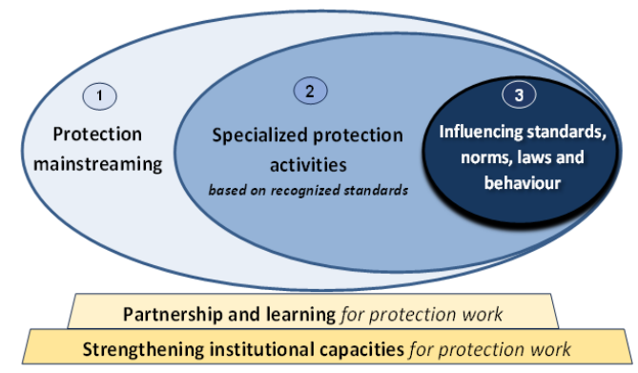
Principios clave para la protección
Evitar los efectos nocivos de las medidas tomadas - No hacer daño;
Respetar los principios de humanidad, imparcialidad y no discriminación
Las personas deben estar en el centro de nuestras actividades de Protección. El principio de humanidad coloca el respeto por la dignidad de las personas en peligro en el centro de nuestros esfuerzos de protección.
Deben adoptarse medidas para reducir al mínimo los riesgos a los que están expuestos los voluntarios y el personal;
Notes:
Respect the principles of humanity; impartiality and non-discrimination
The principle of humanity - that all people should be treated humanely at all times - remains fundamental to effective protection work, placing the individual in danger at the center of protection efforts. It requires that priority be given to the protection of life and health, the alleviation of suffering and respect for rights and dignity
The principle of non-discrimination protects against any unfavorable distinction in the treatment of different groups or individuals, on the basis of race, color, sex, age, language, religion, political opinion or other, national or social origin, property, birth, disability, health, sexual orientation or any other status.
Individuals must be at the center of our Protection activities.
The population, communities and individuals concerned must be at the center of our protection activities
Protection actors should seek to engage in dialogue with those at risk and ensure their participation in activities that directly affect them
Protection actors working with affected populations, communities and individuals should inform them of their rights and the obligations holders' obligations to respect them.
Measures must be taken to minimize the risks to which volunteers and staff are exposed – Note to the facilitator (on this point the NS should intervene to explain the best measures)
Esta nota explica el Marco del Movimiento relativo a la Protección, que detalla los tres “niveles” de acción protectora: 1) “No causar daño” e integrar la protección: el principio de “no causar daño”, por lo general, se refiere al hecho de evitar los efectos negativos de las actividades humanitarias. “Integrar la protección” implica procurar que las actividades de asistencia respondan a las necesidades de protección preservando la dignidad, el acceso, la participación y la seguridad de las personas afectadas. 2) Actividades especializadas de protección: atienden las causas y las circunstancias que propician violaciones del derecho internacional (incluido el derecho internacional humanitario, DIH) y del derecho interno. Por medio de ellas también se procura abordar las consecuencias de esas violaciones. 3) Acciones para ejercer una influencia en las normas y la legislación: promueven un entorno propicio para la protección de las personas vulnerables.

Slide 13
ACTIVIDAD 2
Huevo de la protección
Notes:
SEE THE FACILITATOR GUIDE FOR INSTRUCTIONS TO RUN THIS EXERCISE

Slide 14
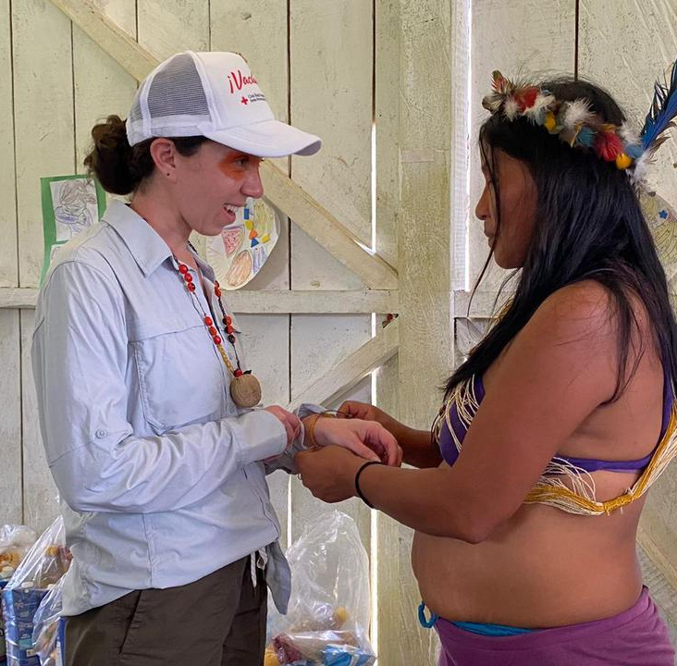
Ejercicio en grupo(15 mins)
Cada grupo recibirá 1 imagen del huevo de la protección y distintas acciones que hace la CR
Identifique las distintas acciones o servicios que tiene en su grupo
Distribuya las diversas acciones en los niveles de protección que cree que corresponden
Notes:
NOTAS DEL FACILITADOR – EJERCICIO BREVE EN GRUPO
ACTIVIDAD 3.

Slide 15
Enfoque Mínimo de Protección (EMP)
Identificar y abordar las necesidades de protección identificadas a través de la prestación de servicios y la participación de la comunidad sin diseñar un programa de protección completo.
Establecer vías de derivación internas y puntos focales de protección;
Remitir los casos y cuestiones individuales a un(a) agente de protección pertinente garantizando el consentimiento informado de la persona o personas afectadas;
Diálogo y defensa con las autoridades sobre problemas de protección individuales o sistémicos cuando sea posible y apropiado.
Satisfacer directamente las necesidades de las personas derivadas de los problemas de protección mediante la prestación de servicios.

Slide 16
Protección de Datos Personales
Toda información sobre una persona física identificada o identificable (el interesado/ titular de los datos)
Garantiza el derecho a la privacidad, la seguridad de la persona y de su dignidad
Límitación del propósito:
Específico (minimización de los datos)
Explícito (nota informativa)
Legítimo
Seguridad de los datos
Consentimiento informado: Libre; Previo; Expreso; Documentado (verificable); Informado
Nombre / número de identificación / datos de ubicación / identidad física/ info fisiológica, genética, mental, económica, cultural, étnica y religiosa
Política de protección de datos IFRC
El artículo 16 de la Constitución Política de los Estados Unidos Mexicanos
Ley Federal de Protección de datos personales
Notes:
LEY FEDERAL DE PROTECCIÓN DE DATOS PERSONALES EN POSESIÓN DE LOS PARTICULARES
II.Tratamiento: La obtención, uso, divulgación o almacenamiento de datos personales, por cualquier medio. El uso abarca cualquier acción de acceso, manejo, aprovechamiento, transferencia o disposición de datos personales.
Polilitca de prot de datos IFRC
Esta política pretende proteger el derecho a la intimidad de las personas, garantizando al mismo tiempo que la IFRC pueda recoger y utilizar los datos personales en el cumplimiento de nuestro mandato

Slide 17

Sistema sexo-género
SEXO
BIOLÓGICA
Características biológicas, anatómicas, fisiológicas y cromosómicas de los seres humanos.
SEXUALIDAD ES MÁS QUE GENITALIDAD
GÉNERO
PSICOLÓGICA
Construcción acerca de las funciones, comportamientos y actividades que una determinada sociedad atribuye como apropiados a las personas en función del sexo que les fuera asignado a su nacimiento.
SOCIAL
Notes:
A lo largo de la historia, la sexualidad se ha abordado desde distintos enfoques. Entre ellos el médico biologicista y el judicial, los cuales resaltaban la dimensión corporal y las enfermedades y los delitos asociados a la sexualida, respectivamente. En los últimos tiempos, desde la sanción del Programa Nacional de Educación Sexual Integral, comienza a pensarse a la sexualidad humana como un proceso complejo, determinado por múltiples dimensiones (como la biológica, la social, la psicológica), que comienza con nuestro nacimiento y culmina cuando morimos. En función del reconocimiento de estas dimensiones pueden diferenciarse dos categorías muy importantes en relación a la sexualidad humana: el sexo asociado a la dimensión biológica y el género relacionado con la dimensión psico-social. El género es una categoría relacional.

Slide 18
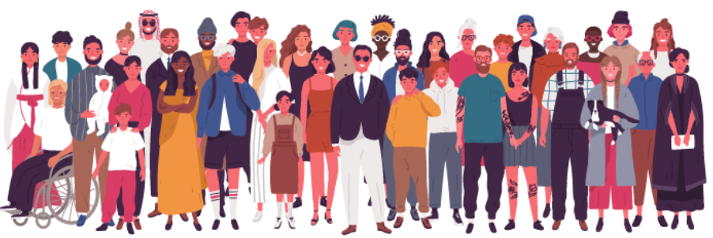
Género y diversidad
Género: El género determina las funciones, el poder y los recursos de los hombres y las mujeres en una cultura”.
A pesar de estar profundamente arraigadas en cada cultura, estas diferencias sociales entre hombres y mujeres cambian a través del tiempo, y tienen variaciones tanto dentro como entre las culturas.
Diversidad: Supone la aceptación y el respeto de las diferencias, bajo todas sus formas. Incluye todo el rango de contextos sociales e identidades que construyen a las comunidades.
Entre estas cabe mencionar identidad de género, orientación sexual, edad, discapacidad, situación socioeconómica, religión, nacionalidad y origen étnico (incluidas las minorías y los grupos de migrantes).

Slide 19
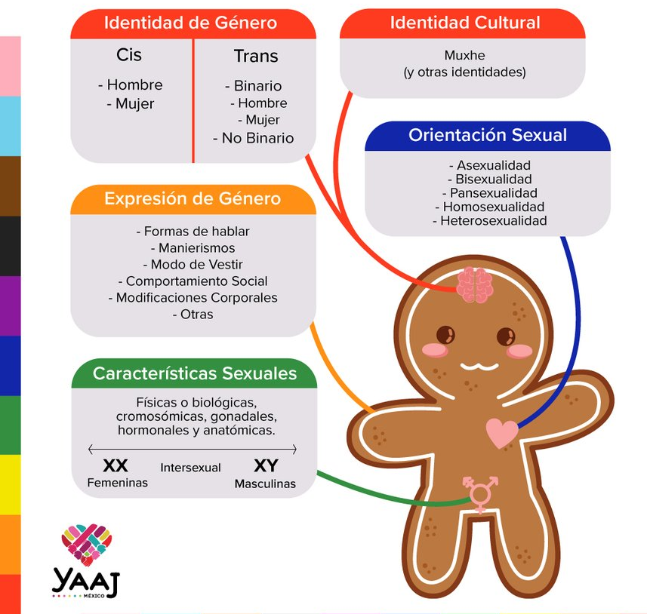
Identidad de género: Experiencia interna e individual profunda de cada persona con respecto al género, que puede o no corresponder al sexo que les fuera asignado a su nacimiento por la sociedad.

Slide 20
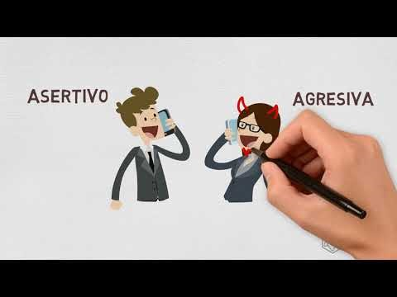
Roles de género
Deberes y responsabilidades que se esperan de mujeres, niñas, hombres y niños en un periodo determinado de sus vidas.
Estereotipos de género
Son generalizaciones simplistas sobre los atributos, las diferencias y los roles de las mujeres y los hombres.
Notes:
En relación a la categoría de género, se construyen roles de género. Así ser mujer o ser varón implica la realización de distintas actividades y determina distintas posibilidades a la hora de elegir los modos de ser y estar en el mundo. Un ejemplo claro de los roles de género se visibiliza en la distribución social del trabajo de cuidado, el cual suele recaer en las mujeres y en particular en las madres. Cuando estos roles se cristalizan, se naturalizan (es decir, se oculta su carácter social y la historia a partir de la cual se organiza esta distribución)

Slide 21
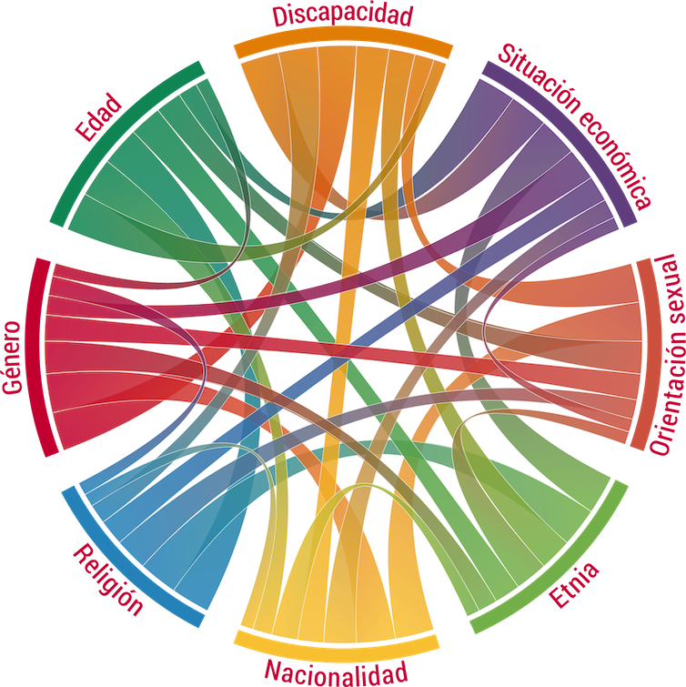
Las identidades sociales interseccionales moldean los derechos y las oportunidades.
Interseccionalidad
Las personas pertenecen a más de una comunidad a la vez y pueden experimentar opresiones y privilegios de manera simultánea. El análisis interseccional tiene como objetivo revelar las variadas identidades, exponer los diferentes tipos de discriminación y desventaja que se dan como consecuencia de la combinación de identidades.
Notes:
Temas de debate:
Explique que los roles, los derechos, el poder y los recursos también vienen determinados por otros factores sociales.
La interseccionalidad es el grado en que interactúa el género con otras categorías sociales (pobreza, raza, edad, discapacidad) para multiplicar los efectos de ambas áreas de marginación.
El género y la edad son determinantes universales. En todo el mundo, el hecho de nacer niña o niño, de ser una adolescente o de ser un anciano posee enormes repercusiones sobre el papel que cada persona desempeñará en la sociedad. De manera universal, el género y la edad influyen enormemente sobre las discriminaciones sociales, culturales y jurídicas a las que se puede enfrentar una persona en relación con las posibilidades de ejercer sus derechos.
La diversidad es un término general que agrupa las distintas características que poseen las poblaciones de mujeres y hombres de distintos grupos de edad. Entre dichas características se incluyen la clase, la etnia, la religión, la discapacidad, la orientación sexual, etc.
Ignorar el género, la edad o la diversidad repercute de distintas maneras sobre la calidad de la acción humanitaria; al no analizar ni abordar las necesidades relativas al género y la edad, se pone en riesgo la eficiencia general de la respuesta, ya que esta no aborda de manera adecuada las necesidades de una gran parte de la población afectada y tiende a ignorar dinámicas de poder importantes.
No tener en cuenta la diversidad conduce a: 1) la exclusión (cuando, de hecho, la acción humanitaria consiste en ayudar a las personas más vulnerables, por ejemplo, establecer instalaciones de WASH que no sean accesibles para personas con discapacidades); y 2) el aumento de tensiones sociales.
La ideología que otorga menos valor a las niñas y las mujeres se denomina sexismo. El sexismo, definido como el prejuicio o discriminación por razón de sexo, es el mismo proceso y acarrea consecuencias similares que otras formas de discriminación. Por ejemplo, el racismo conlleva la creación de una jerarquía/valor diferencial entre personas de distinto color/origen étnico y moldea profundamente los roles, los derechos, el poder, las capacidades, los recursos y los privilegios a los que tiene acceso una persona.
En función de nuestra identidad social en una sociedad concreta, nos podemos enfrentar a múltiples formas de discriminación.
Las desigualdades nunca son el resultado de factores únicos y distintos. Más bien, son el resultado de intersecciones de diferentes ubicaciones sociales, relaciones de poder y experiencias.

Slide 22
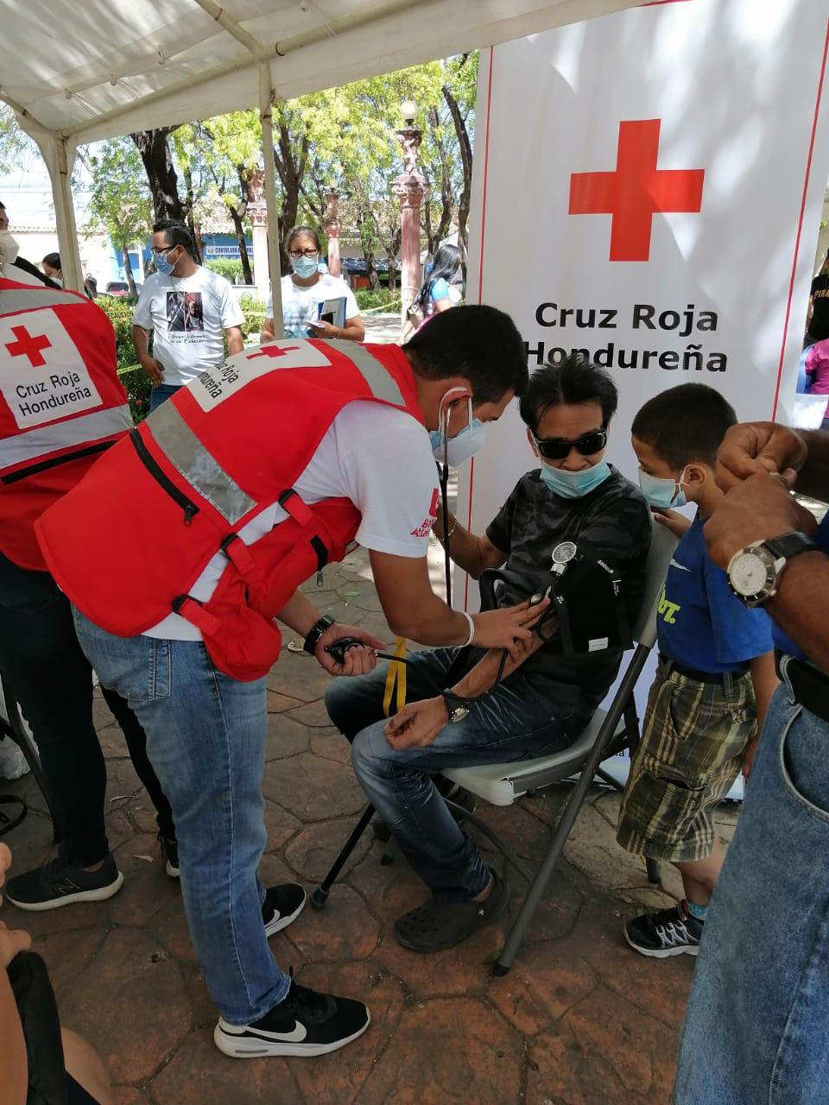
Inclusión
La inclusión en la programación, se centra en:
Analizar cómo se excluyen las personas para reducir activamente esa exclusión.
Crear un ambiente donde las diferencias sean aceptadas, promovidas y puestas en valor como fortalezas
Brindar servicios inclusivos significa dar acceso equitativo a los recursos para todos. ¡Aplicable para nuestra organización!
A largo plazo, la inclusión se centra en facilitar el acceso a oportunidades y derechos para todos abordando, reduciendo y poniendo fin a la exclusión, el estigma y la discriminación = inclusión social.
Nadie queda fuera
Involucrando y comprometiendo a las personas excluidas
Notes:
FACILITATOR NOTES
Ask if anyone can explain what sensitive feedback is – what sorts of feedback or complaints would likely be categorized as sensitive?
Explain sensitive feedback is any information shared by community members that can put them or other people linked to it at-risk and needs to be handled with care. It can relate to any breaches of national or international law concerning communities' safety, dignity and rights, or any violation of our own code of conduct or safeguarding policies.
Sensitive feedback can be divided into two categories:
Protection concerns in the community, including but not limited to:
Identity-based violence (IBV) - Any act of violence by individuals, groups, or societies based on actual, perceived, or ascribed aspects of an individual’s identity such as gender, ethnic origin, nationality or citizenship, age, disability, language, political opinions, religious beliefs, social background, sexual orientation, physical appearance and colour.
Corruption by community members or leaders – when members of the community abuse their position of power for their personal gain.
Security threats – either alerts of security threats in the community or direct threats made to the Red Crescent and Red Crescent and its staff and volunteers.
Concerns about the behaviour of Red Cross and Red Crescent staff and volunteers, or persons associated with other humanitarian organisations, including:
Sexual Exploitation and Abuse (SEA) – when staff or volunteers ask for sexual favours in exchange for aid, buying sexual services, or engaging in other exploitative sexual behaviour.
Breaches of child safeguarding policies – situations where children are exposed to adverse impacts, including the risk of violence, abuse, exploitation, or neglect.
Corruption – staff or volunteers are abusing their position of power for their personal gains, for example, by asking someone for a bribe (often money) for support
Any other serious breach of our Code of Conduct, such as discrimination on the basis of race, gender, religion, sexual orientation, disability, age.
Sensitive feedback will need to managed carefully – with more confidential methods of collection, logging and referral
Linked to the Code of Conduct and do no harm discussed during yesterday’s session

Slide 23
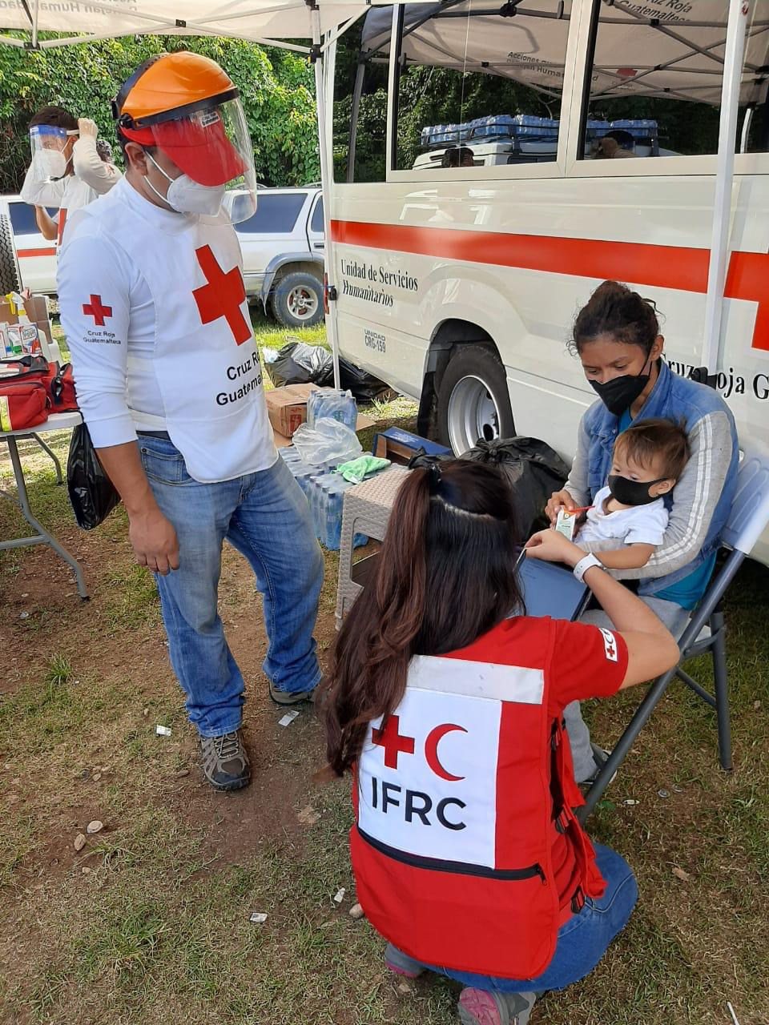
Integración de la PGI: pasos prácticos
Análisis del contexto: cuestiones de seguridad, dignidad, acceso + vulnerabilidades y capacidades existentes.
Perfiles – necesidades*
Identificación de las necesidades de las personas más afectadas y adaptación de la asistencia que se presta y a quién.
Corroborar y compartir información con las personas afectadas – CEA.
Compromiso con las personas afectadas en cada paso del proyecto/programa.
Mecanismo de retroalimentación/reclamación significativo y confidencial + derecho a una respuesta adecuada. Cartografía y derivación a otros servicios pertinentes – CEA.

Slide 24
ACTIVIDAD 3
Análisis rapido
Notes:
SEE THE FACILITATOR GUIDE FOR INSTRUCTIONS TO RUN THIS EXERCISE

Slide 25
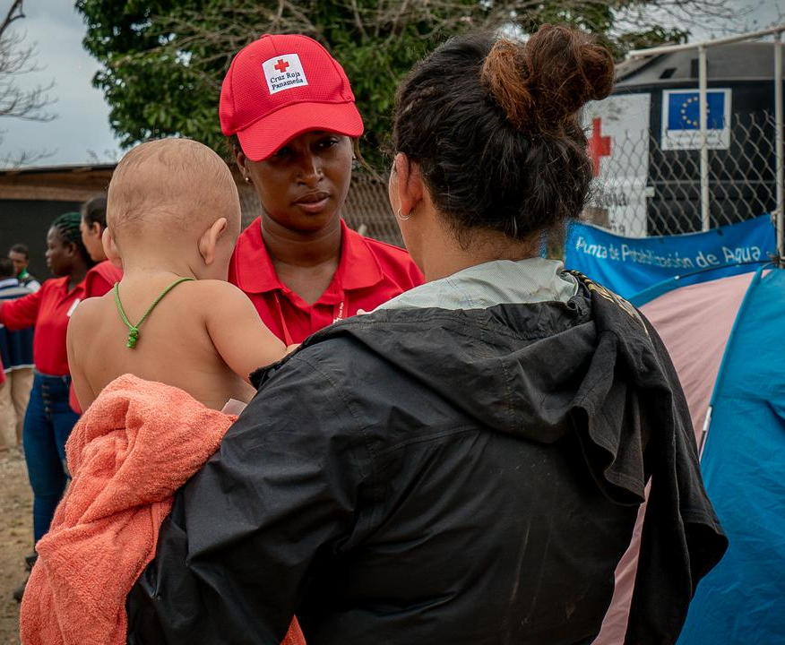
Ejercicio en grupo(10 mins)
Divídase en tres grupos
Analice con el grupo el caso que se plantea a continuación
Seleccione una respuesta correcta y justifique su respuesta
Comparta con el resto de equipos.
Notes:
NOTAS DEL FACILITADOR – EJERCICIO BREVE EN GRUPO

Slide 26
Ejercicio
a) Dar asistencia a la señora en lo que ha solicitado. Ella ha pedido únicamente hacer uso de las regaderas. Desafortunadamente, hay muchas mujeres en esta situación en la ruta migratoria, indagar más podría generar falsas expectativas y comprometer el trabajo de la SN.
b) Dar asistencia en lo que ha solicitado y ofrecer otros servicios humanitarios disponibles como hacer una revisión de su salud y ofrecer una llamada.
c) Además de ofrecerle los servicios humanitarios y debido al temor que expresa, se le informa sobre el derecho que tienen las personas de solicitar el reconocimiento de la condición de refugiado en ese país. Aunado a esta explicación, se le consulta si le interesa ser derivada a una institución en donde le pueden informar más al respecto y apoyarla en ese proceso.
Notes:
La respuesta correcta es C
Es importante justificar el porque

Slide 27
Ejercicio
Entregar la asistencia en efectivo como fue solicitado, porque Betisa cumple con el criterio de selección y es una adulta mayor, no puedes hacer más por ella, le dices que esperas el dinero sirva para que no la maltraten más.​
Entregar la asistencia en efectivo y sugerirle a Betisa que acuda a un centro comunitario para personas mayores, buscas en Google y te aparece uno que queda a unos kilómetros de la filial.​
Entregar la asistencia en efectivo, consultas si quisiera y está de acuerdo en hablar con un colega de apoyo psicosocial que está en la filial, le explicas a Betisa sobre las opciones de protección disponibles para víctimas de violencia intrafamiliar y activas el mecanismo de derivación.
Notes:
La respuesta correcta es C
Es importante justificar el porque

Slide 28
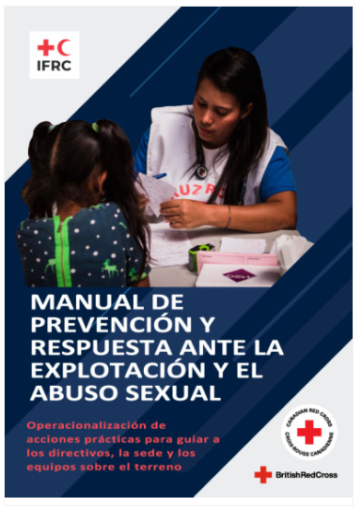
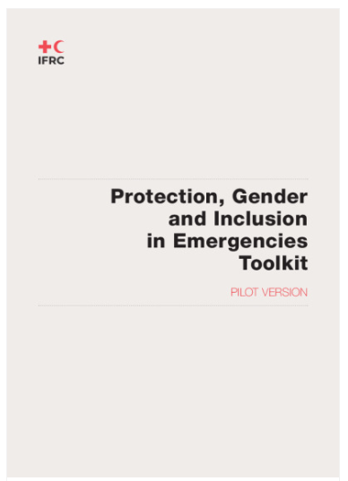
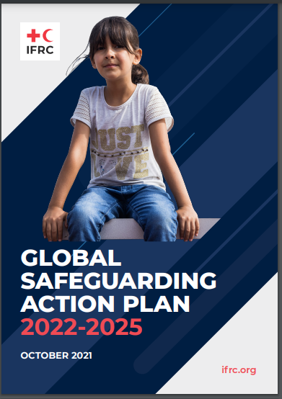
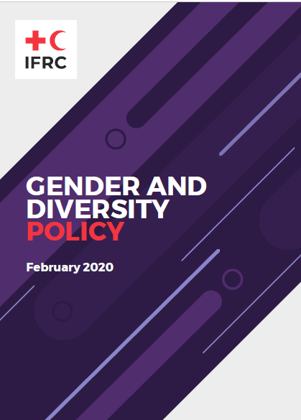
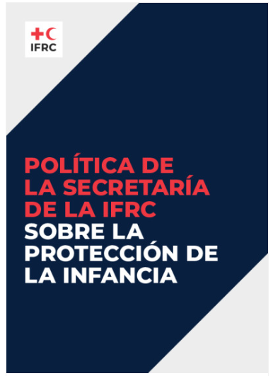
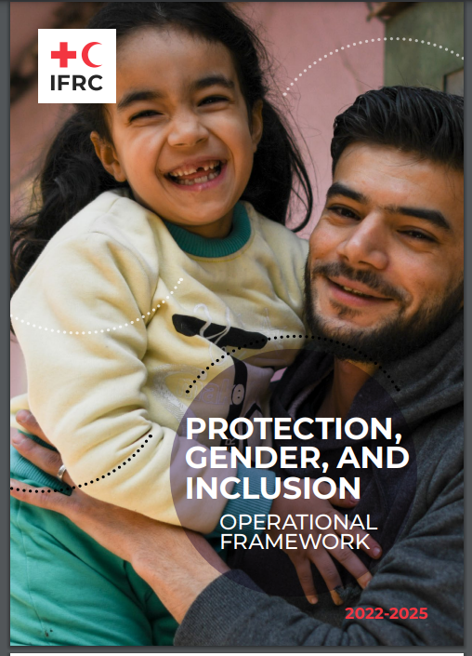
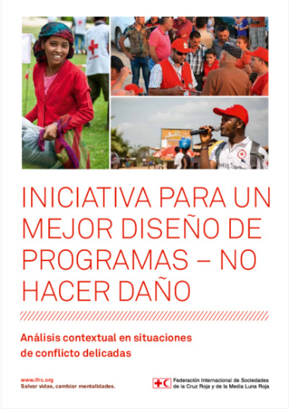
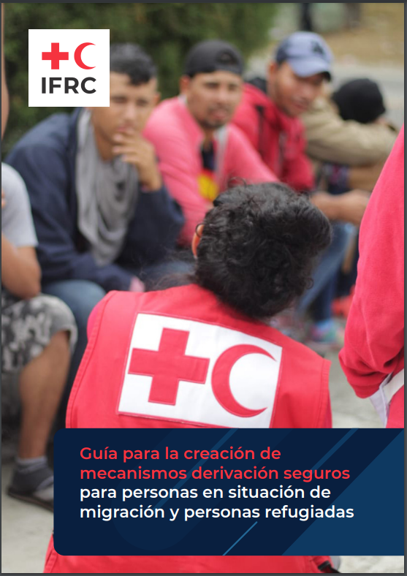
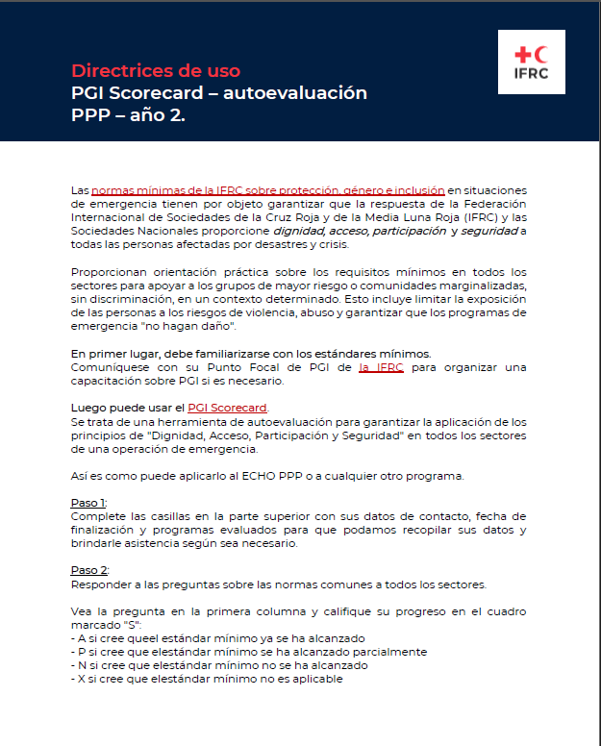
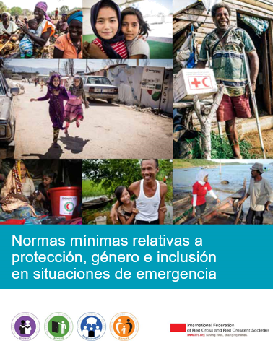
Herramientas para asegurar la inclusión del enfoque de protección

